Slide 1

19. sajandi maaelu stseen, mis on omistatud Louis-Léopold Boillyle

Slide 2


Sully hertsogi portree
Henri IV ministri Duc de Sully mälestused

Slide 3

Jean-Baptiste Colbert, Louis XIV ajal tegutsenud finantskontrolör

Slide 4

18. sajandi sulepaja töökoda

Slide 5

Vernet'i Bordeaux'i sadam 18. sajandil

Slide 6

Riigi Robin Hood - maksud või surm

Slide 7
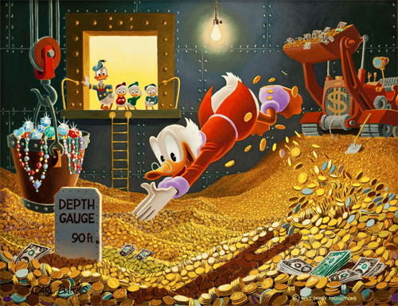
Onu Scrooge

Slide 8


Vaubani portree
Vaubani Lille'i tsitadell

Slide 9

Vauban, "Kuningliku kümnise projekt"

Slide 10

Rahvaloendus

Slide 11


Tocqueville, "Vana režiim ja revolutsioon"
Kolm korraldust

Slide 12

Pierre Lepesant de Boisguilbert

Slide 13


Boisguilbert, "Ruineeritud Prantsusmaa Louis XIV ajal"
Port Royal des Champs'i kaart

Slide 14

Gustave Caillebotte - "Tee ülespoole"

Slide 15

Murray Rothbard, "Austria vaatenurk majandusmõtte ajaloole"

Slide 16


Richard Cantillon, "Essee kaubanduse olemusest"
John Law

Slide 17

Seaduse pangakontoarve

Slide 18

Saint-Pierre'i abt

Slide 19


Gustave de Molinari portree
Molinari "Saint-Pierre'i abt"

Slide 20

Saint-Pierre'i abt, "Projekt rahu taastamiseks Euroopas"

Slide 21


Louis XIV
Versailles, peeglisaal

Slide 22

Prantsuse Akadeemia

Slide 23

18. sajandi Prantsuse pamflet, milles tehti ettepanekud kaubandus- ja finantsreformide kohta, kajastades varaseid kaubandus- ja majanduspoliitilisi arutelusid.

Slide 24


Marquis d'Argenson
Laissez-faire, laissez-passer

Slide 25

Pin Tootmine, Diderot ja d'Alambert'i "Encyclopédie"

Slide 26

Adam Smithi portree

Slide 27

Marquis d'Argenson, "Päevik ja mälestused"

Slide 28
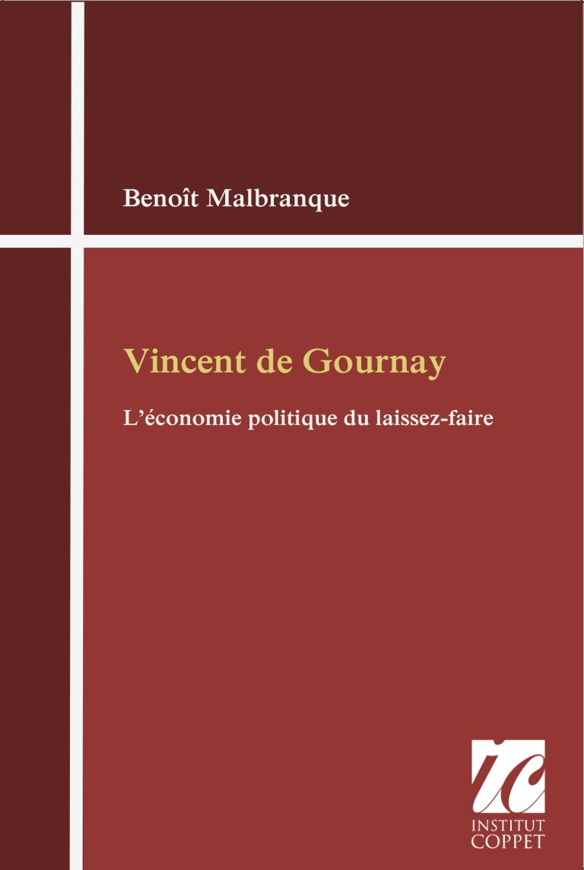
Benoît Malbranque, "Vincent de Gournay"

Slide 29



Traktaat kaubanduse kohta Josiah Child
Tekst on dateeritud 26. juuniga 1715, mille on kirjutanud kaupmees M. de Gourgan
Ametlik aruanne Compagnie des Indes'i kohta

Slide 30

Turgot' portree

Slide 31
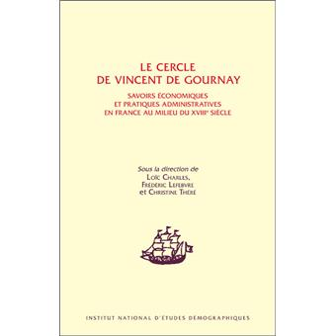
Vincent de Gournay ringkond

Slide 32

David Hume'i portree

Slide 33


Essee üldisest teraviljapoliitikast (1755)
Abbé Gabriel-François Coyer
"La Noblesse commerçante"

Slide 34
Richard Cantillon, "Essee kaubanduse olemusest"

Slide 35

Uurimus majandusliku kirjastamise kohta Prantsusmaal aastatel 1566-1789.

Slide 36

Abbé Gabriel-François Coyer, "Chinki"

Slide 37

Arutelu kindralkogus, Prantsusmaa, 1789

Slide 38


Mirabeau portree
Mirabeau, "L'ami des hommes"

Slide 39
Richard Cantillon, "Essee kaubanduse olemusest"

Slide 40

Majanduslikud ja sotsiaalsed doktriinid
markii de Mirabeau

Slide 41

François Quesnay

Slide 42


Mirabeau, "Maksustamise teooria"
Pierre Samuel Dupont de Nemours

Slide 43


François Quesnay
François Quesnay koostatud majandusgraafik

Slide 44

François Quesnay

Slide 45

Entsüklopeedia
Dupont de Nemours,
"Maksustamise teooria"

Slide 46


"Füsiokraatia", Quesnay artiklite kogumik, 1768
"Ephémérides du Citoyen", füsiokraatide ametlik ajakiri

Slide 47


Boisguilbert, "Detail Prantsusmaa"
Cantillon, "Essee kaubanduse olemusest"

Slide 48
Quesnay
Quesnay majanduslik skeem
Mirabeau, "Maksustamise teooria"

Slide 49

Marquess de Pompadour

Slide 50
Ephémérides du Citoyen, füsiokraatide ametlik ajakiri

Slide 51

Valgustusajastu majandusteadlased

Slide 52

Füsiokraatia, Quesnay artiklite kogumik, 1768

Slide 53

Jean-François Millet, "Talupojad"

Slide 54
Tocqueville, "Vana režiim ja revolutsioon"

Slide 55

Louis XVI

Slide 56

Millet, "Angelus"

Slide 57

Bordeaux' sadam 18. sajandil

Slide 58

Karl Friedrich, "Badeni suurhertsog"

Slide 59

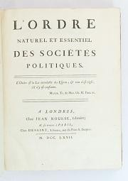
Katariina II Venemaa
Mercier de la Rivière, "Poliitiliste ühiskondade loomulik ja olemuslik kord"

Slide 60
Turgot' portree

Slide 61

Kuninglik dekreet

Slide 62

Kindralkogu kokkukutsumine Versailles's 1789. aastal

Slide 63


Joseph Rambaud, "Majandusdoktriinide ajalugu"
Adam Smith, "Rahvaste rikkus"

Slide 64

Entreprise Dupont
Dupont de Nemours

Slide 65

Marquis de Mirabeau
Põllumajanduse, kaubanduse ja rahanduse ajakiri

Slide 66
Quesnay
Journal des Physiocrates

Slide 67

Füsiokraatia, Quesnay tekstide kogumik
Turgot

Slide 68


Tuileriide palee vallutamine 1792. aastal
Joseph Schumpeter," Majandusanalüüsi ajalugu"

Slide 69
Adam Smith
Entsüklopeedia

Slide 70

Denis Diderot

Slide 71
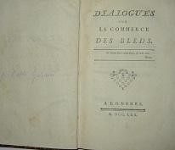
Kodanike ephemeriidid
Dialoog nisukaubanduse kohta, koostanud Galiani

Slide 72

Voltaire

Slide 73

Voltaire, "L'homme aux quarante écus"

Slide 74

Turgot
Montesquieu
"Seaduste vaim"
Entsüklopeedia

Slide 75


Turgot, "Kiitus Gournay'le"
Turgot, "Mõtisklusi rikkuse kujunemisest ja jaotumisest"

Slide 76


Turgot ja Smith,
"Kummaline lähedus"
Turgot, "Kirjad teraviljakaubanduse vabaduse kohta"

Slide 77

Turgot, "Mémoire sur les prêts d'argent"

Slide 78

Friedrich A. Hayek

Slide 79
Turgot

Slide 80

J.F. Millet, "Gleaners", 1857

Slide 81

Militsia juhib

Slide 82

Nemours'i Baillage'i kaebuste raamat
Edit du Roy

Slide 83


Voltaire
Louis XVI

Slide 84


Michel de Montaigne
Étienne Bonnot de Condillac

Slide 85

Condillac, kaubandus ja valitsus

Slide 86

Jean-Baptiste Say

Slide 87

Nicolas de Condorcet

Slide 88

Anne Robert Jacques Turgot

Slide 89

Galiani, "Kirjad teraviljakaubanduse kohta"

Slide 90

Champagney, "Kaebuste loetelu"
Kindralkogu kokkukutsumine Versailles's, 5. mai 1789

Slide 91
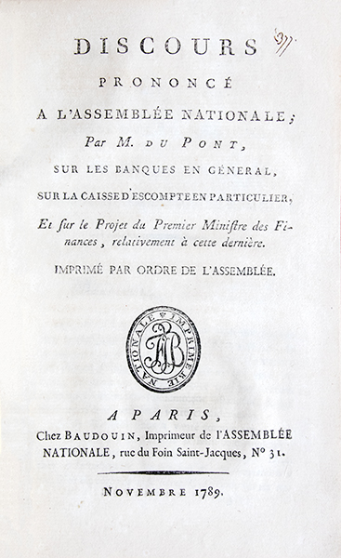
Dupont de Nemours, "Kõne Rahvusassambleele", 1789

Slide 92

Dupont de Nemours, "Assignatide mõju leiva hinnale"

Slide 93

Assignat 100

Slide 94

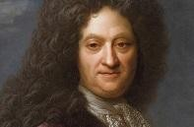
Pierre Le Pesant de Boisguilbert
Cantillon, "Essee kaubanduse olemusest üldiselt"
Josiah Child, "Traktaat kaubandusest"

Slide 95

D'Argenson
Quesnay
Condillac

